Slide 1

Modelo de processo de evolucionário
Alunos:
Michael, joão Gabriel,Thiago augusto ,Eliezer,VICTOR ,ADRIAN ,FELIPE ,EDUARDO ,LUCAS ,MATEUS ,LUAN ,PEDRO

Slide 2

Modelo de processo evolucionário

Slide 3
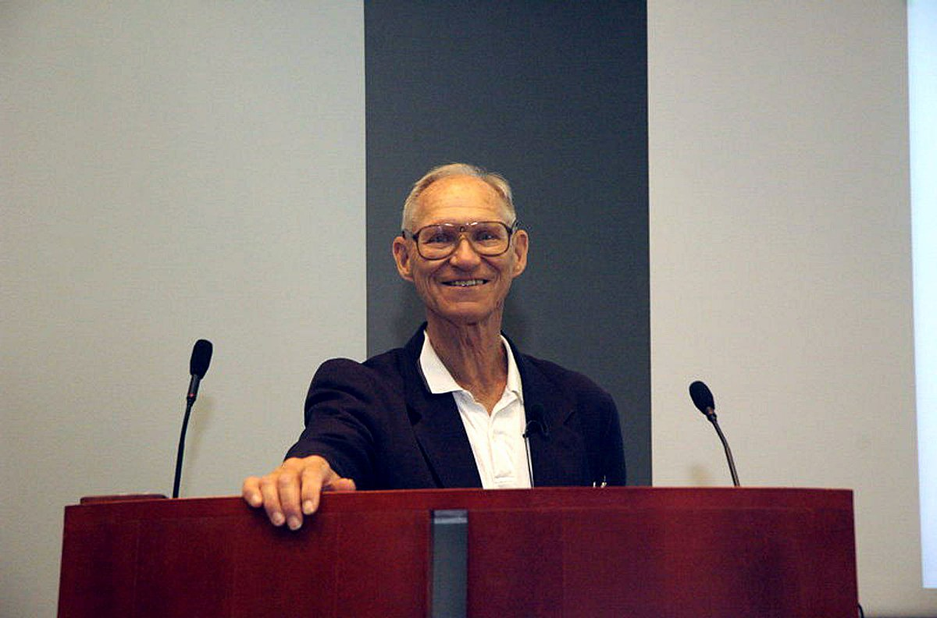
Barry boehm

Slide 4
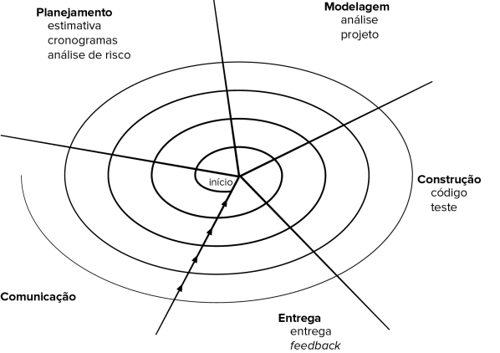
Modelo espiral típico

Slide 5
Como funciona o modelo espiral
O modelo espiral é divido em um conjunto de atividade metodológicas definidas pela equipe de engenharia de software. A título de ilustração, utilizam-se as atividades metodológicas genéricas discutidas anteriormente.
Cada uma dessas atividades representa um segmento do caminho espiral. Assim que esse processo evolucionário começa, a equipe de software realiza atividades indicadas por um circuito em torno da espiral, no sentido horário, começando pelo seu centro. Os riscos são levados em conta à medida que cada revolução é realizada. Marcos de pontos-Âncora- uma combinação de artefatos e condições satisfeitas ao longo do trajeto da espiral- são indicados para cada passagem evolucionaria.
Como exemplo poderia se usar o sistema desenvolvido pela TOTVS o Protheus, o mesmo permite que realizem alterações e modificações de telas conforme o usuário solicitar, necessitando de desenvolvedores para organizar o código e incluir novos códigos de modificações\ atualizações.

Slide 6

comunicação
Comunicação: como o próprio nome diz “comunicação”, ter uma verdadeira conversa com o usuário/cliente, para dizer seu interesse no software.

Slide 7

planejamento
Planejamento: estimativa de custo do projeto, e fazer um cronograma do programa e estipular o tempo de duração, e forma a equipe;
Montar a equipe definir os objetivos para essa fase do projeto, fazer a estimativa do custo do projeto identificando as restrições e preparando um plano de gerenciamento detalhado que inclui todos os possíveis riscos do projeto.

Slide 8
modelagem
Modelagem: sendo essa a fase a qual o software criara sua “forma”;
x
y
z
w
q

Slide 9

construção
Construção: parte onde põem a “mão no teclado” ,seria a parte da implementação, e de teste, no caso os testes seriam interno;

Slide 10

Entrega / feedback
Emprego/entrega: Maior parte de feedback com cliente, e fazendo a instalação do Software.
E com o feedback do cliente pode-se desenvolver um software que atenda cada vez mais as necessidades do cliente;

Slide 11
Vantagens e desvantagens
Vantagens
Como o modelo exige a consideração dos riscos técnicos em todos os estágios de evolução, se for aplicado adequadamente, reduzirá os riscos antes que se tornem problemáticos;
As estimativas se tornam mais realistas e o tempo de implementação é reduzido;
Mais versátil para testar e lidar com mudanças;
Não faz distinção entre desenvolvimento e manutenção.
Desvantagens
Segundo PRESSMAN (2006), pode ser difícil convencer os clientes que o processo de evolução é controlável, pois ele exige competência considerável na avaliação dos riscos e depende dessa competência para ser bem sucedido;
Se um risco importante não for descoberto e gerenciado corretamente, fatalmente ocorrerão problemas;
A avaliação dos riscos exige um analista com experiência;
Aplica-se melhor a sistemas de grande porte;
Erros na avaliação de riscos podem impactar o projeto.

